Slide 1
CHÀO MỪNG QUÝ THẦY CÔ ĐẾN VỚI LỚP HỌC HÔM NAY

Slide 2
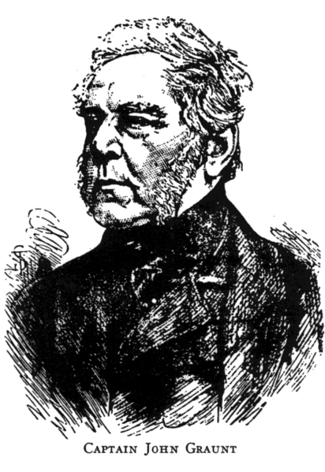
CÁC SỐ ĐẶC TRƯNG
ĐO XU THẾ TRUNG TÂM

Slide 3
Nội dung bài học
1. Số trung bình và trung vị
2. Tứ phân vị

Slide 4
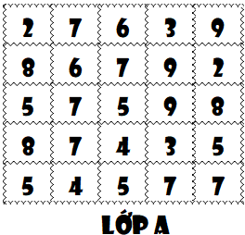
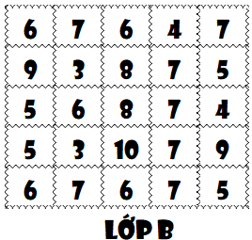
KHỞI ĐỘNG
Hai phương pháp học tiếng Anh khác nhau được áp dụng cho hai lớp A và B có trình độ tiếng Anh tương đương nhau. Sau hai tháng, điểm khảo sát tiếng Anh (thang điểm 10) của hai lớp được cho như hình bên.
Quan sát hai mẫu số liệu trên, có thể đánh giá phương pháp học tập nào hiệu quả hơn không? Dựa vào yếu tố nào để đánh giá?
Số trung bình cộng điểm khảo sát của mỗi lớp A và B.
Lời giải
Mỗi lớp A và B là 15 học sinh.
Điểm trung bình cộng của lớp A là
Điểm trung bình cộng của lớp B là

Slide 5
KHỞI ĐỘNG
Điểm | 3 | 4 | 5 | 7 | 8 | 9
Số học sinh
1
2
5
4
2
1
Trung bình cộng điểm khảo sát của lớp A là
Điểm | 3 | 4 | 5 | 6 | 7 | 8 | 9 | 10
Số học sinh
1
1
3
3
4
1
1
1
Trung bình cộng điểm khảo sát của lớp B là

Slide 6
1. Số trung bình và trung vị
a) Số trung bình
Số trung bình (số trung bình cộng) của mẫu số liệu $x1, x2,..., xn$, kí hiệu là $\overline{x}$, được tính bằng công thức:
Chú ý. Trong trường hợp mẫu số liệu cho dưới dạng bảng tần số thì số trung bình được tính theo công thức:
Trong đó m_{k} là tần số của giá trị x_{k} và $n=m1+m2+...+mk$

Slide 7
Ví dụ 1. Thống kê điểm kiểm tra môn tiếng Anh của 45 học sinh lớp 10A như sau:
Điểm | 4 | 5 | 6 | 7 | 8 | 9
Số học sinh | 2 | 11 | 9 | 16 | 4 | 3
Hãy tính trung bình điểm kiểm tra môn tiếng Anh của lớp 10A
Lời giải
Trung bình điểm kiểm tra của lớp 10A là
Ý nghĩa. Số trung bình là giá trị trung bình cộng của các số trong mẫu số liệu, nó cho biết vị trí trung tâm của mẫu số liệu và có thể dùng để đại diện cho mẫu số liệu.

Slide 8
Ví dụ 2. Một công ty nhỏ gồm 1 giám đốc và 5 nhân viên, thu nhập hằng tháng của giám đốc là 20 triệu đồng, của mỗi nhân viên là 4 triệu đồng.
a) Tính thu nhập trung bình của các thành viên trong công ty.
b) Thu nhập trung bình có phản ánh đúng thu nhập của nhân viên công ty không?
Lời giải
a) Thu nhập trung bình của các thành viên trong công ty là
(Triệu đồng)
b) Thu nhập trung bình không phản ánh đúng thu nhập của nhân viên công ty

Slide 9
1. Số trung bình và trung vị
b) Trung vị
Để tìm trung vị (kí hiệu là Me) của một mẫu số liệu, ta thực hiện như sau:
Bước 1: Sắp xếp các giá trị trong mẫu số liệu theo thứ tự không giảm.
Bước 2: Nếu số giá trị của mẫu số liệu là số lẻ thì giá trị chính giữa của mẫu là trung vị. Nếu là số chẵn thì trung vị là trung bình cộng của hai giá trị chính giữa của mẫu.

Slide 10
Ví dụ 3. Một công ty nhỏ gồm 1 giám đốc và 5 nhân viên, thu nhập hằng tháng của giám đốc là 20 triệu đồng, của mỗi nhân viên là 4 triệu đồng.
Tìm trung vị cho mẫu số liệu trên.
Các bước tìm trung vị
Sắp xếp lại mẫu số liệu theo thứ tự không giảm
Lời giải
Sắp xếp lại mẫu số liệu theo thứ tự không giảm:
4 4 4 4 4 20
4 4
Số giá trị của mẫu số liệu là số chẵn hay số lẻ?
Số giá trị là số chẵn (6) nên
Số giá trị của mẫu số liệu là số chẵn, tìm trung vị bằng cách nào?
Tính trung bình cộng của hai giá trị chính giữa
Ý nghĩa. Trung vị không bị ảnh hưởng bởi giá trị bất thường trong khi số trung bình bị ảnh hưởng bởi giá trị bất thường. Vì vậy, khi mẫu số liệu có giá trị bất thường người ta thường dùng trung vị đại diện cho các số liệu thống kê

Slide 11
Ví dụ 4. Chiều dài (đơn vị feet) của 7 con cá voi trưởng thành được cho như sau: 48 53 51 31 53 112 52
Tìm trung vị của mẫu số liệu trên.
Các bước tìm trung vị
Sắp xếp lại mẫu số liệu theo thứ tự không giảm
Lời giải
Sắp xếp lại mẫu số liệu theo thứ tự không giảm:
31 48 51 52 53 53 112
52
Số giá trị của mẫu số liệu là số chẵn hay số lẻ?
Số giá trị là số lẻ (7)
Số giá trị của mẫu số liệu là số lẻ, tìm trung vị bằng cách nào?
Trung vị là giá trị chính giữa

Slide 12
TÓM TẮT Nội dung bài học
1. Số trung bình
Với mẫu số liệu kích thước n là {x₁, x₂,...,x_{n}}:
Với mẫu số liệu được cho bởi bảng phân bố tần số:
Trong đó m_{k} là tần số của giá trị x_{k} và $n=m1+m2+...+mk$
Số trung bình xác định giá trị trung tâm của tập hợp dữ liệu.
2. Trung vị (Me)
Bước 1: Sắp xếp các giá trị trong mẫu số liệu theo thứ tự không giảm.
Bước 2: - Nếu số giá trị là số lẻ thì trung vị của mẫu số liệu.
- Nếu số giá trị là số chẵn, trung vị là
Trung vị xác định điểm giữa của tập hợp dữ liệu.
giá trị chính giữa
trung bình cộng của hai giá trị chính giữa.

Slide 13
VƯỢT CHƯỚNG
NGẠI VẬT

Slide 14
Tuổi thọ (tính theo năm) của 6 loại bóng đèn được ghi lại như sau:
19 20 31 18 26 24
Tính số trung bình cộng của mẫu số liệu trên
23 năm
Không trả lời được thì mình giúp cho để qua vòng nhé!
23 năm

Slide 15
Điều tra số học sinh giỏi khối 10 của 11 trường cấp ba trên địa bàn tỉnh A, ta được bảng số liệu như sau:
22 29 29 30 31 32 33 34 35 35 36
Tìm trung vị của bảng số liệu trên
32
Không trả lời được thì mình giúp cho để qua vòng nhé!
32

Slide 16
Số điểm mà 6 vận động viên bóng rổ ghi được trong một trận đấu:
9 8 15 8 20 16
Tính số điểm trung bình vận động viên bóng rổ đã ghi được.
12,67 điểm
Không trả lời được thì mình giúp cho để qua vòng nhé!
12,67 điểm

Slide 17
Số cân nặng (tính theo kg) của 10 học sinh lớp 10A được ghi lại như sau:
37 37 40 42 45 40 42 42 55 52
Tìm trung vị của mẫu số liệu trên.
42,5
Không trả lời được thì mình giúp cho để qua vòng nhé!
42,5

Slide 18
Cho mẫu số liệu sau được sắp xếp theo thứ tự tăng dần:
5 6 x 17 18 30
Biết trung vị của mẫu số liệu trên bằng 14. Giá trị của x là?
A. 10 B. 11 C. 12 D. 13
B
CHÀO MỪNG TÍ XÌ TRUM VỀ NHÀ
Không trả lời được thì mình giúp cho để qua vòng nhé!
B

